Slide 1
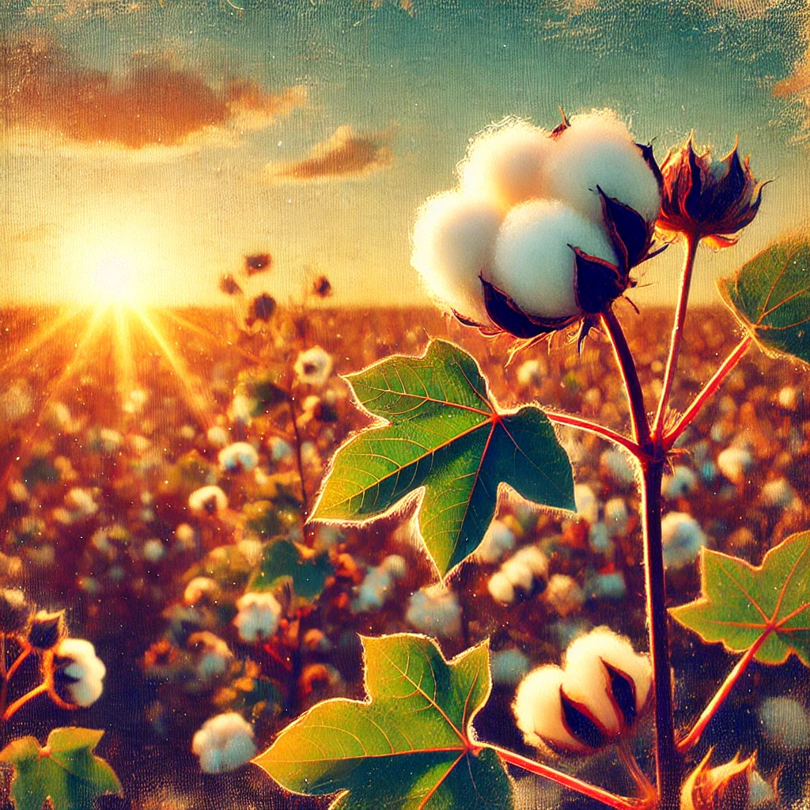
Campo de Algodão ao Pôr do Sol

Slide 2
A Fibra de Algodão: Propriedades e Aplicações
O algodão é uma fibra natural amplamente utilizada no mundo, reconhecida por sua versatilidade, conforto e sustentabilidade. Extraída das sementes da planta Gossypium, a fibra é composta principalmente por celulose, com propriedades que a tornam indispensável na indústria têxtil e em aplicações não têxteis.

Slide 3
Propriedades Físicas do Algodão
1. Comprimento da Fibra: 10-50 mm (curta, média ou longa).
2. Diâmetro: 12-20 µm.
3. Densidade: 1,54 g/cm³.
4. Absorção de Umidade: Até 8-10% do peso.
5. Resistência Térmica: Suporta até 150°C.
6. Resistência Mecânica: 3-5 g/denier.

Slide 4
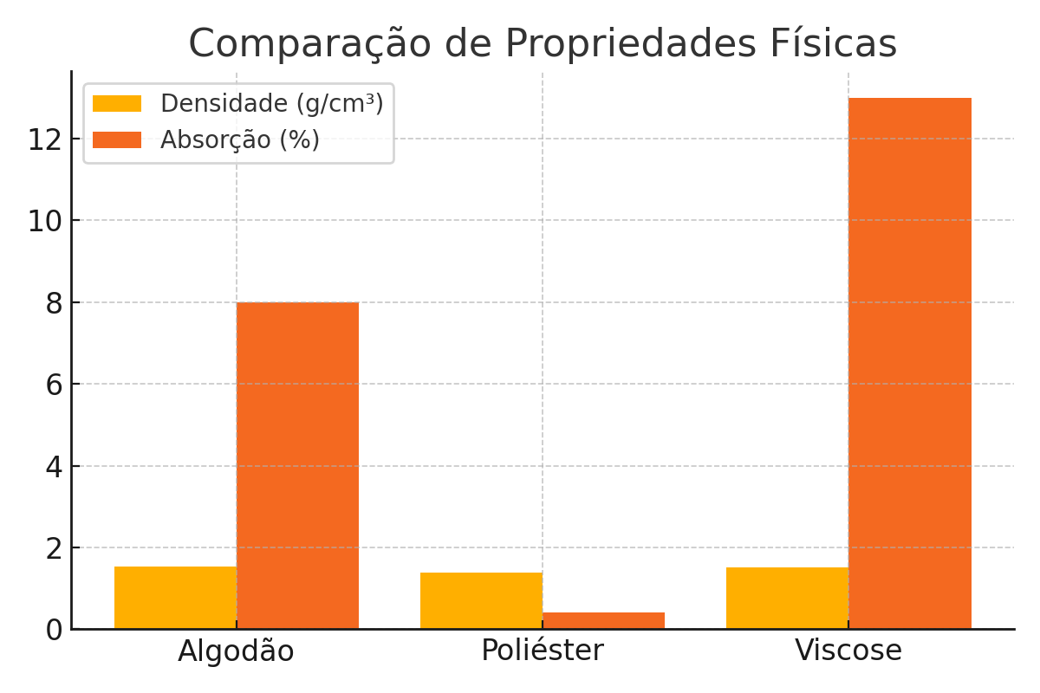
Propriedades Físicas do Algodão

Slide 5
Propriedades Químicas do Algodão
1. Composição Química:
- Celulose: 88-96%.
- Proteínas e Pectinas: 3-4%.
- Ceramidas: 1-2%.
2. Reatividade Química:
- Resistente a álcalis diluídos (mercerização).
- Sensível a ácidos fortes.
3. Tingimento: Alta afinidade com corantes, proporcionando cores vivas e duráveis.

Slide 6
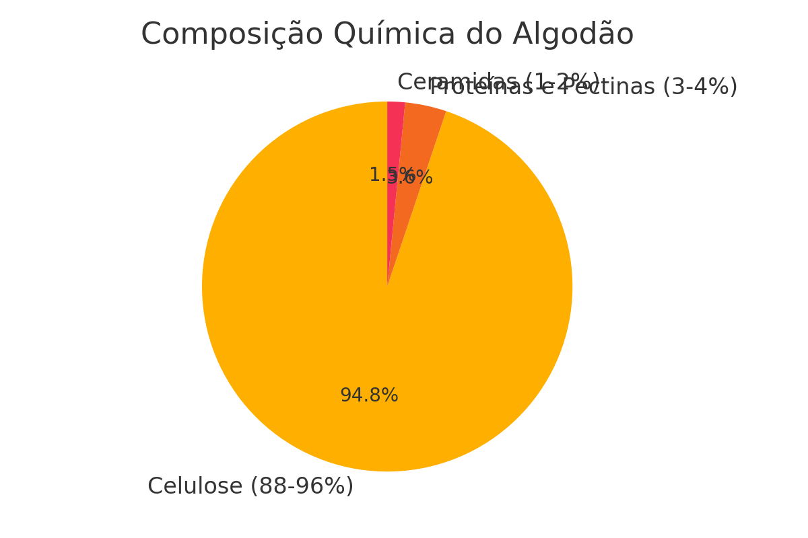
Propriedades Químicas do Algodão
Outros

Slide 7
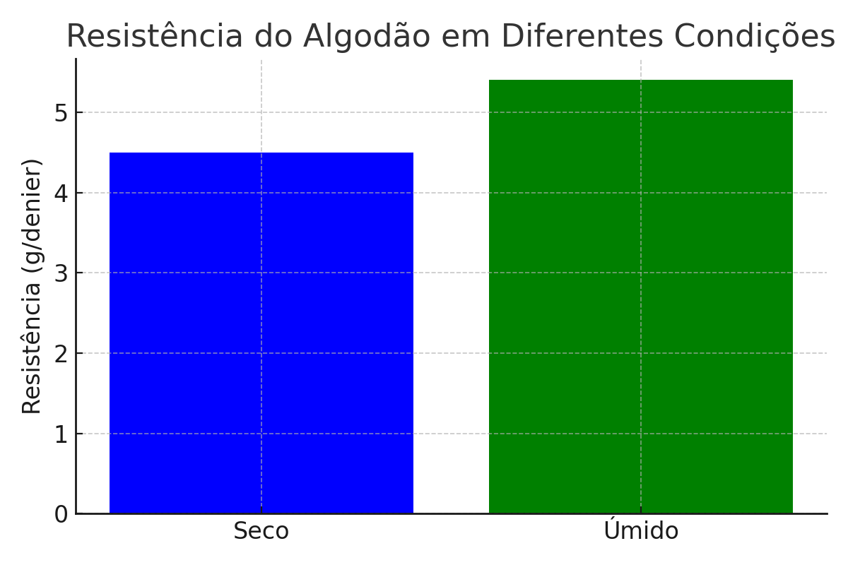
Propriedades Mecânicas do Algodão
1. Elasticidade e Alongamento:
- Alongamento na ruptura: 3-10%.
2. Durabilidade:
- Alta resistência ao desgaste em condições secas.
- Resistência aumenta em até 20% em condições úmidas.
3. Flexibilidade:
- Adaptável para tecidos leves e pesados, garantindo conforto.

Slide 8
Propriedades Mecânicas do Algodão
1. Elasticidade e Alongamento:
- Alongamento na ruptura: 3-10%.
2. Durabilidade:
- Alta resistência ao desgaste em condições secas.
- Resistência aumenta em até 20% em condições úmidas.
3. Flexibilidade:
- Adaptável para tecidos leves e pesados, garantindo conforto.

Slide 9
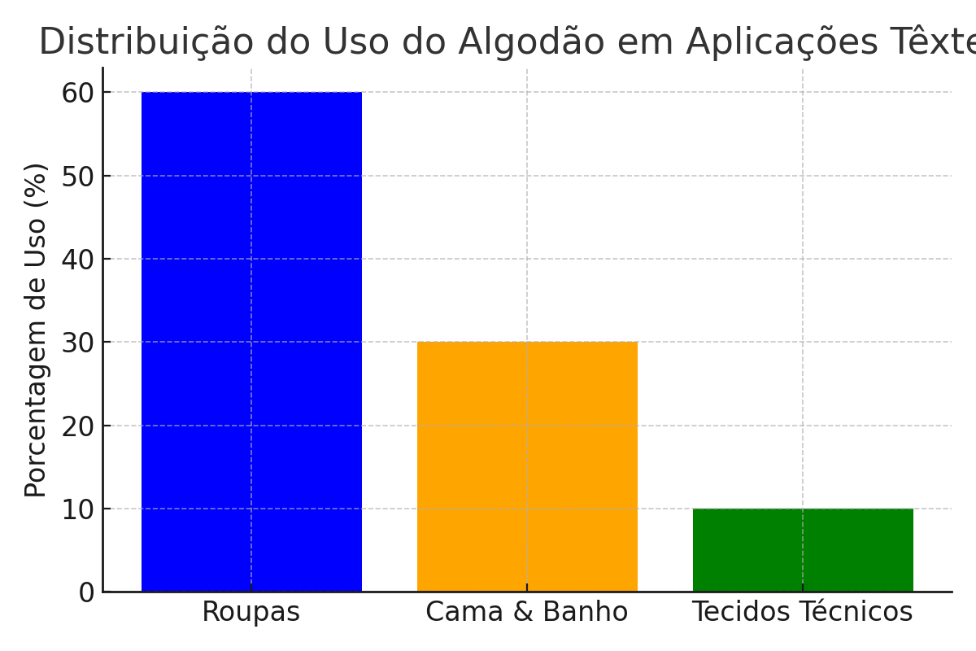
Aplicações Têxteis

Slide 10
Aplicações Não Têxteis
1. Produtos Médicos e de Higiene:
- Algodão hidrófilo para curativos e absorventes.
- Máscaras e bandagens.
2. Fios e Cordas:
- Alta resistência para uso doméstico e industrial.
3. Papel:
- Papel moeda e papéis técnicos de alta durabilidade.

Slide 11
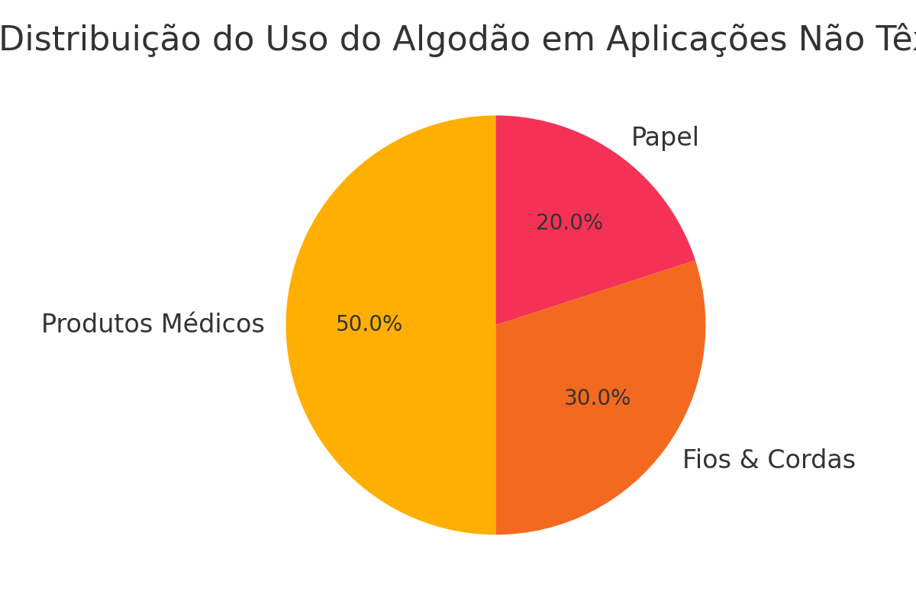
Aplicações Não Têxteis

Slide 12
Sustentabilidade e Desafios
1. Impactos Ambientais:
- Consumo elevado de água (~10.000 litros por kg).
- Uso intensivo de pesticidas (16% do total agrícola global).
2. Alternativas Sustentáveis:
- Algodão orgânico: Cultivado sem pesticidas químicos.
- Certificação BCI: Práticas sustentáveis no cultivo.

Slide 13
Conclusão
O algodão é essencial para a indústria global devido às suas propriedades únicas e versatilidade. Com práticas sustentáveis, mantém-se como uma escolha confiável para roupas, produtos médicos e aplicações industriais.
Frase de impacto: 'O algodão não é apenas uma fibra, é a base para inovação e sustentabilidade.'

